Slide 1

中国画与油画
七年级美术下册第一课

Slide 2
教学目标：
1. 通过欣赏、比较中国画和油画的经典作品，使学生初步认识中国画和油画的不同形式特点，表现上不同的侧重点和审美的不同着眼点。
2. 通过了解中国画和油画两大画种产生和发展的简要文化背景，了解中国画和油画所反映的不同民族特色。
3. 提高对美术的认识，关注世界多元文化。

Slide 3
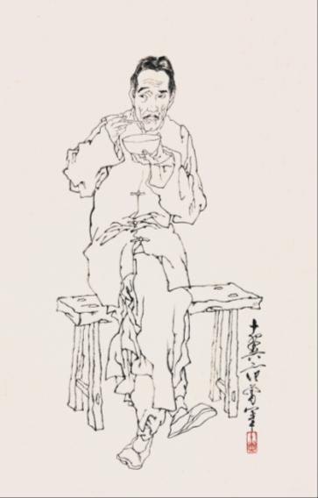
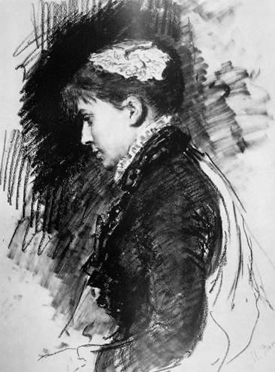
请思考：这两幅绘画个属于哪个分类？

Slide 4
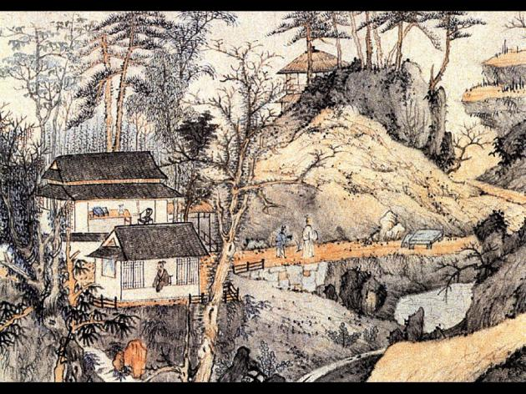
传统的中西方绘画
1、中国传统国画的艺术特征：如重视以线条作为造型的主要手段，强调笔墨变化，讲求点线面构成，采用散点透视处理空间，画面追求情趣等文人气质；
疏泉洗砚图 清代 弘仁

Slide 5
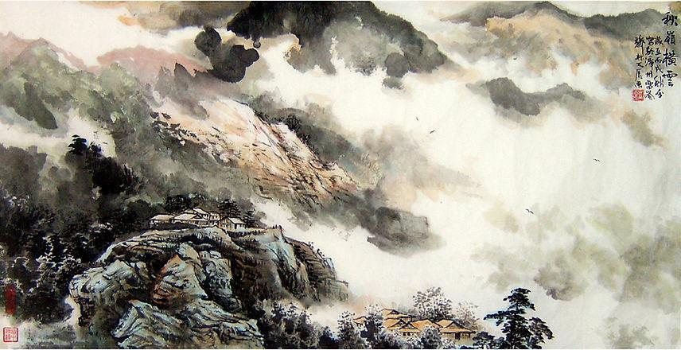
2、中国画的空间处理也比较自由灵活，既可以用“以大观小”法，画重山叠嶂，也可以用“走马看山”法，画长江万里，打破了时空观念的限制，使画面产生一种时间艺术的“流动美”。

Slide 6
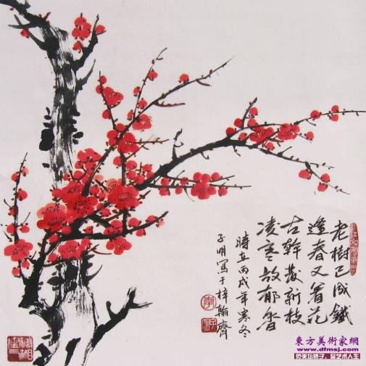
3、中国画是融诗、书、画、印于一体的综合艺术，富有东方特色的艺术情 趣。画中诗的介入强化了中国画艺术语言的表现力。

Slide 7
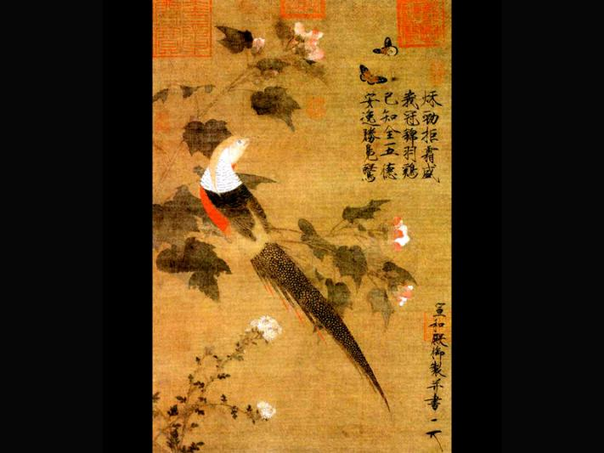
中国画主流是崇尚传神写意，但在北宋时期，也曾经追求过对自然的写实摹画。
芙蓉锦鸡图 宋代 赵佶

Slide 8
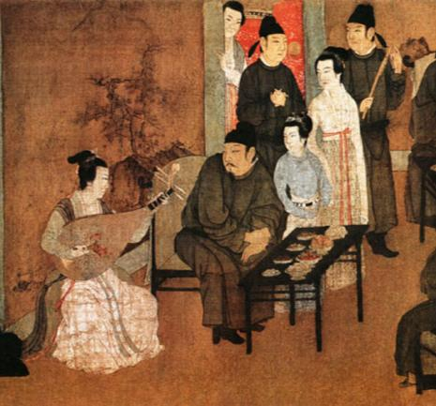
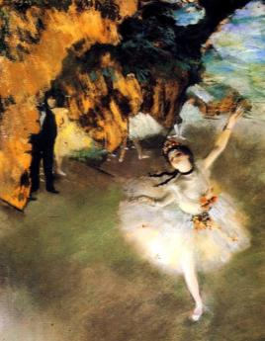
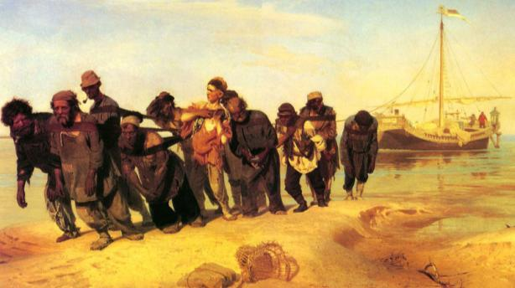
韩熙载夜宴图（局部）
五代 顾闳中
伏尔加河的纤夫 列宾（俄国）

Slide 9
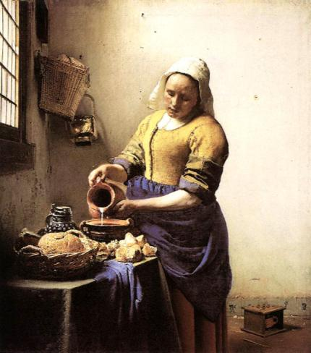
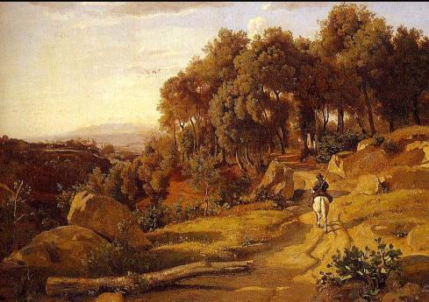
油画作品的选用充分体现了西方传统油画重明暗、重色彩、重造型、重空间、重焦点透视、重真实再现这样一些主要特征。
沃尔特拉附近的风景 柯罗（法国）
倒牛奶的女佣 维米尔（荷兰）

Slide 10
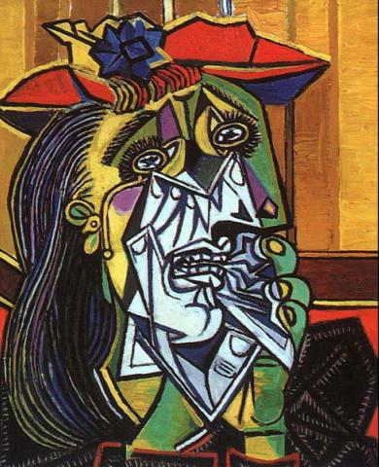
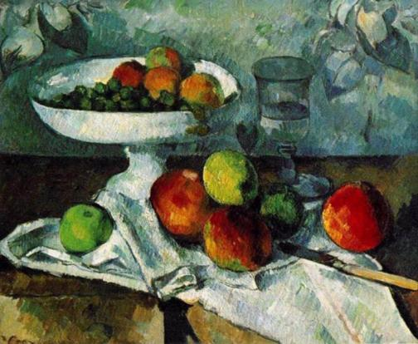
19世纪末西方油画发生了根本性变化。油画不再以模仿自然、再现自然为艺术创造原则，艺术家将油画形式作为表现自己精神与情感世界的媒介，以想象、幻想等方法构造作品。
水果盘、杯子和苹果 塞尚（法国）
哭泣的女人 毕加索（西班牙）

Slide 11
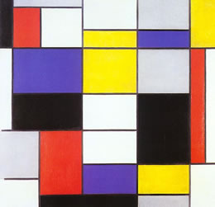
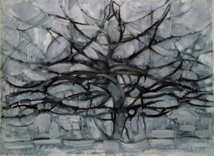
从印象派开始，对主观情趣的体现逐渐成为近现代画坛的主流。

Slide 12
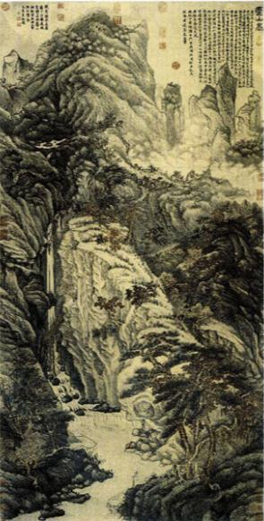
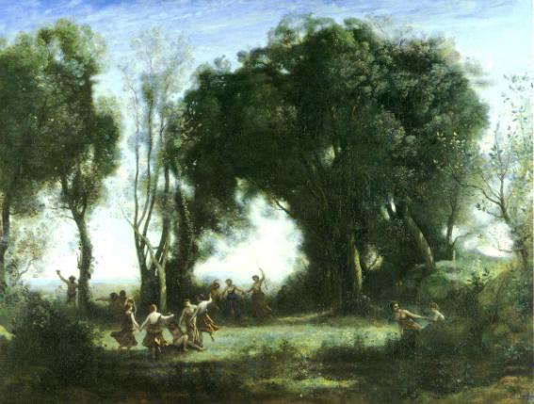
西画对自然是一种赞美的态度。中国画对自然是一种“ 探求本质”的精神。
庐山高图 明代 沈周
法兰西风景画家科罗-林中的舞蹈

Slide 13
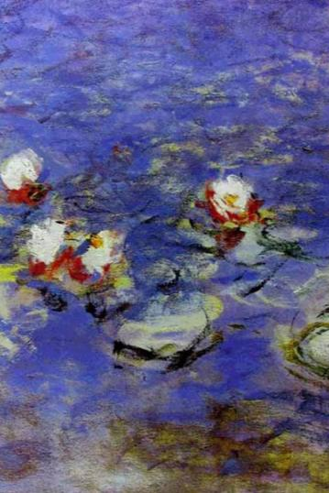
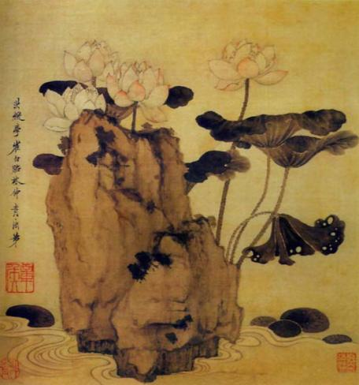
莲石图册页 明代 陈洪绶
睡莲 莫奈（法国）

Slide 14
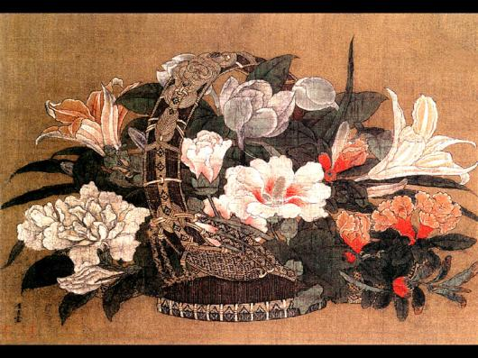
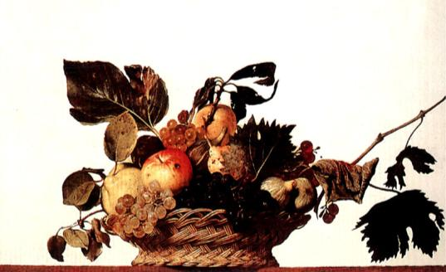
花篮图 宋代 李嵩
水果篮 卡拉瓦乔（意大利）

Slide 15
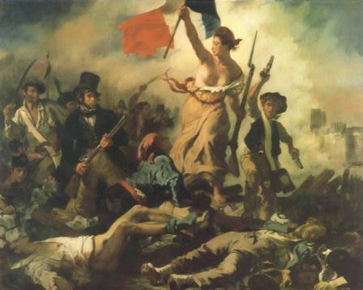
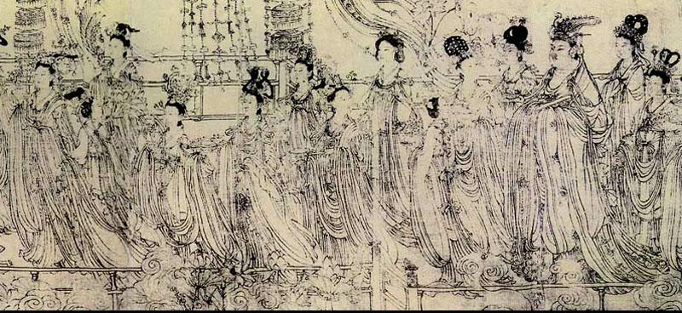
自由引导人民 德拉克洛瓦（法国）
八十七神仙图卷（局部）唐代 吴道子

Slide 16
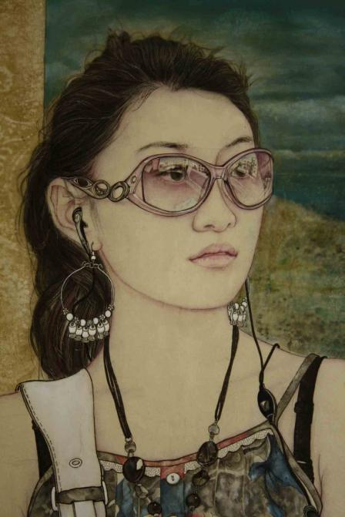
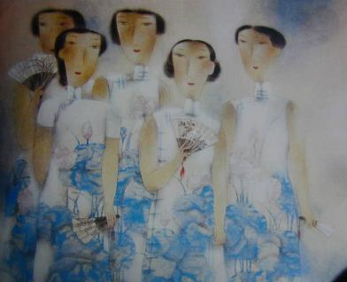
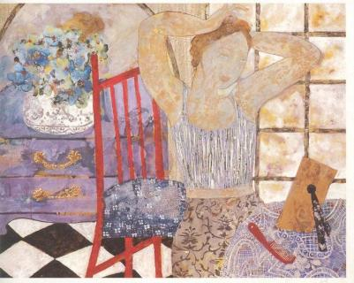

Slide 17
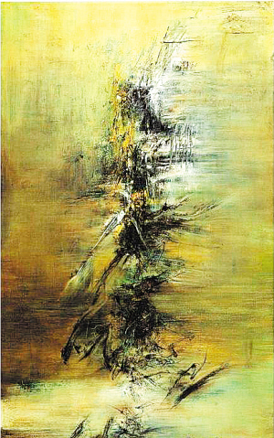
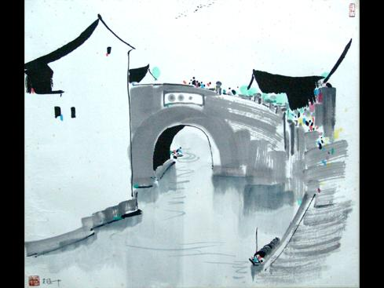
现代绘画
江南小景 现代 吴冠中
高贵的朦胧

Slide 18
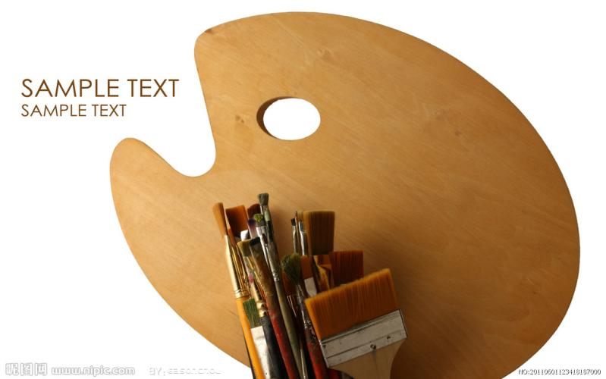
油画的工具和材料

Slide 19
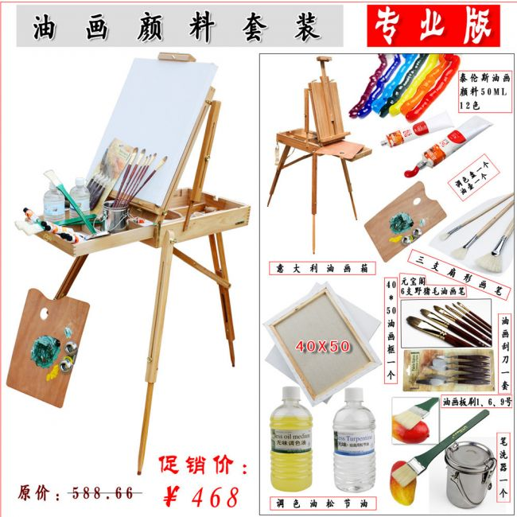

Slide 20

油画欣赏

Slide 21
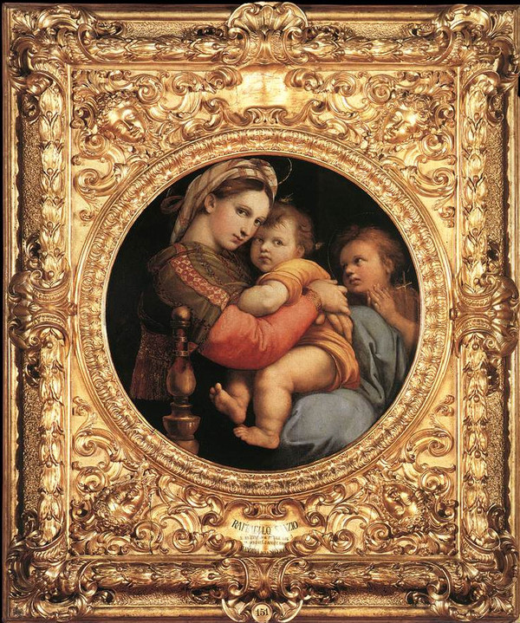

Slide 22
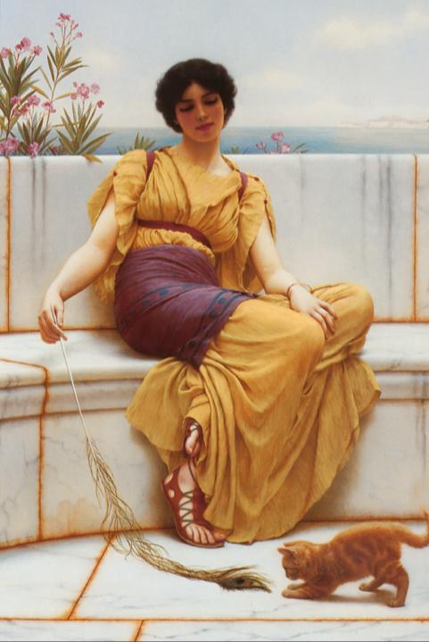

Slide 23
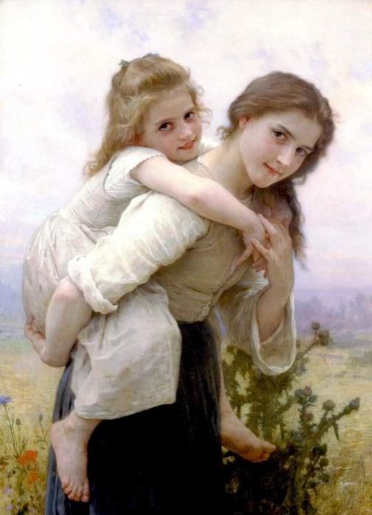
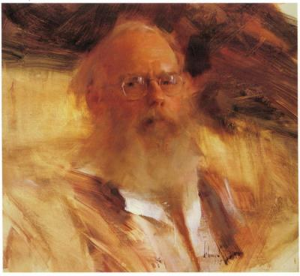

Slide 24
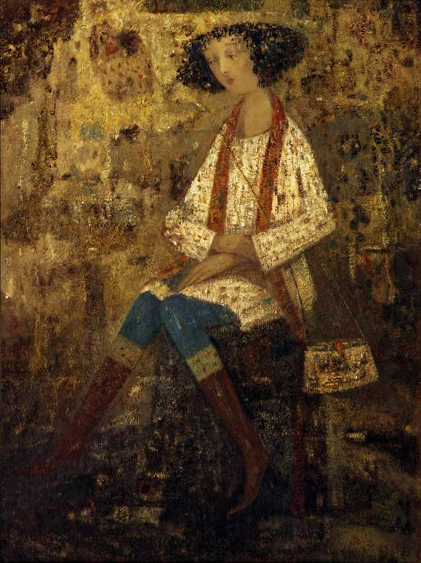
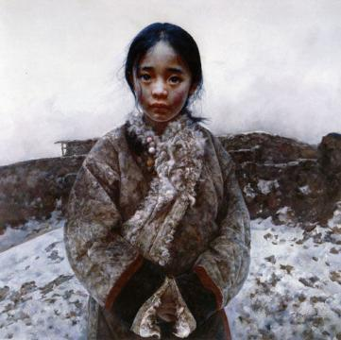

Slide 25
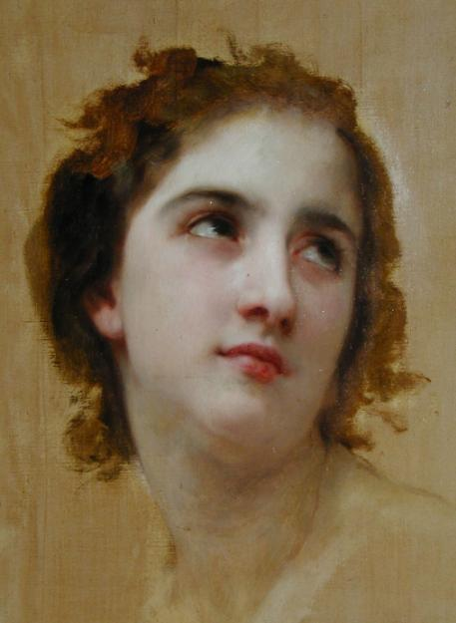
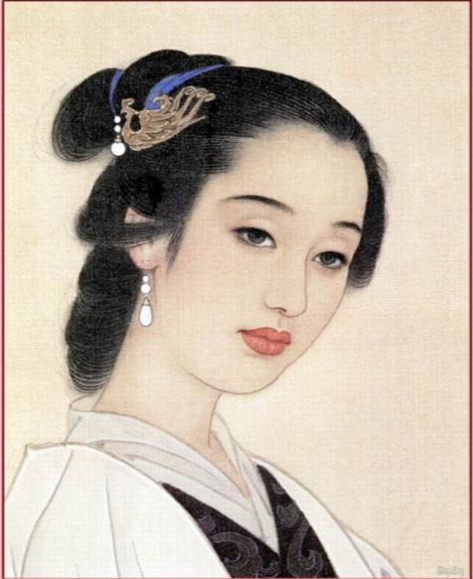

Slide 26
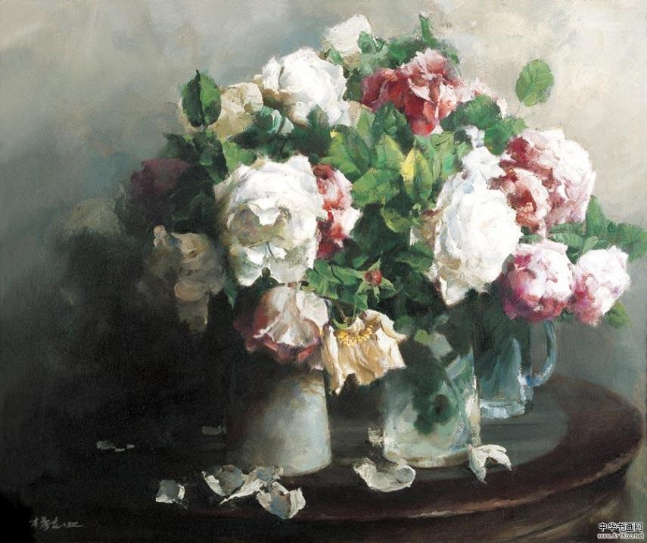

Slide 27
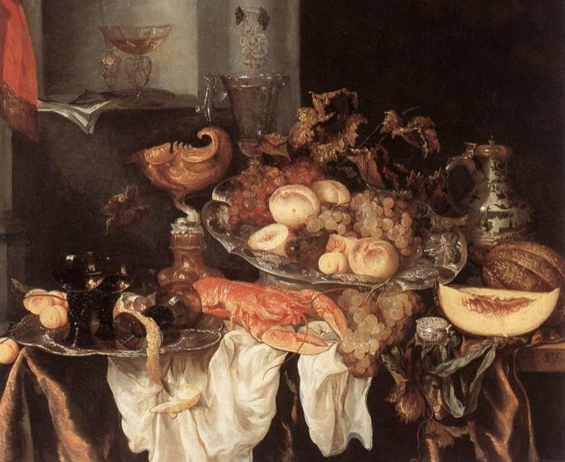

Slide 28
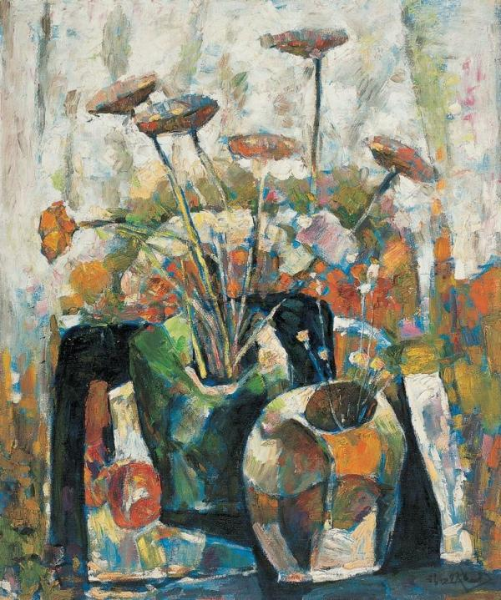

Slide 29
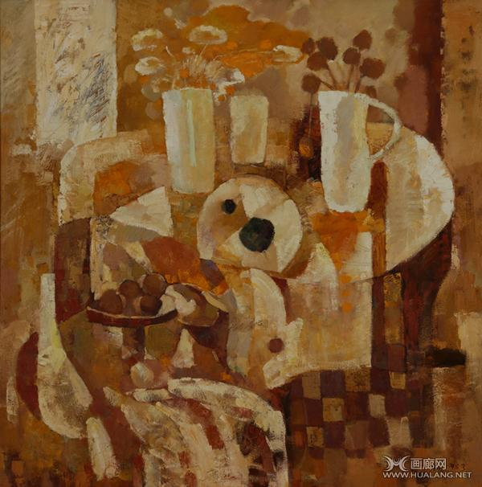

Slide 30
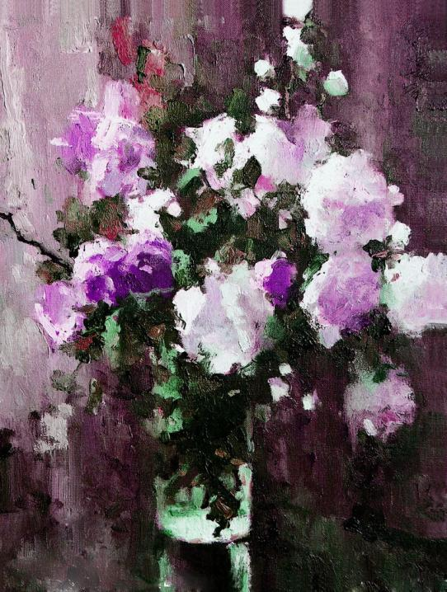

Slide 31
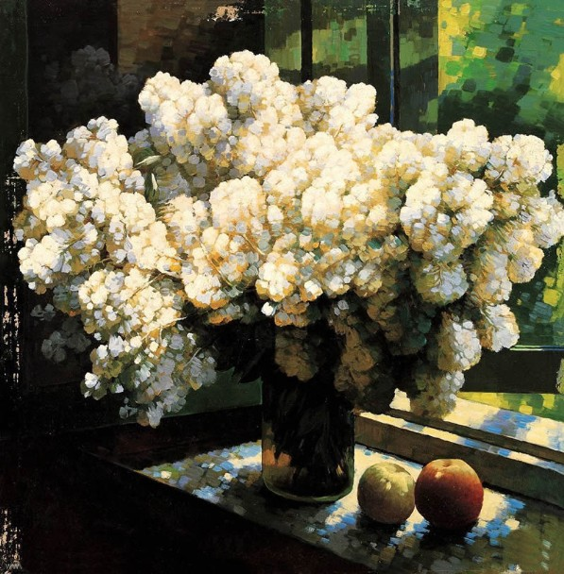

Slide 32

国画欣赏

Slide 33
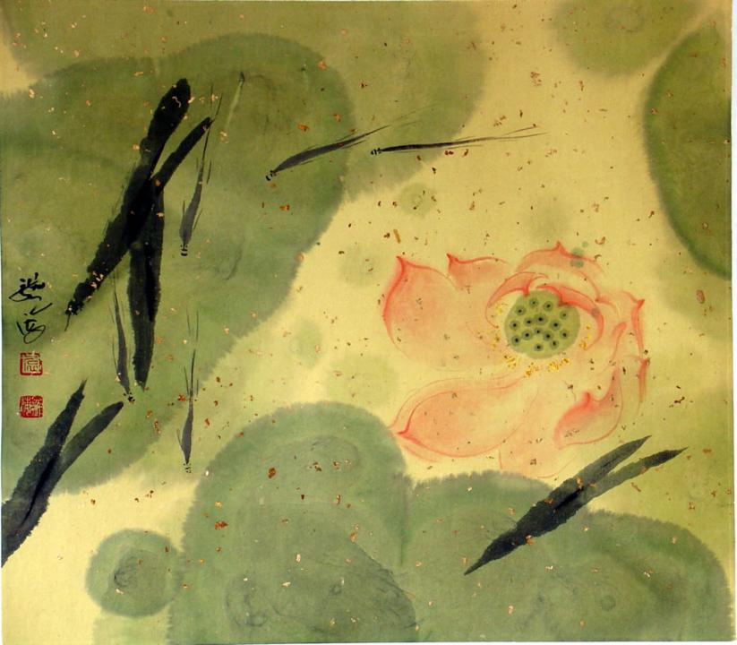

Slide 34
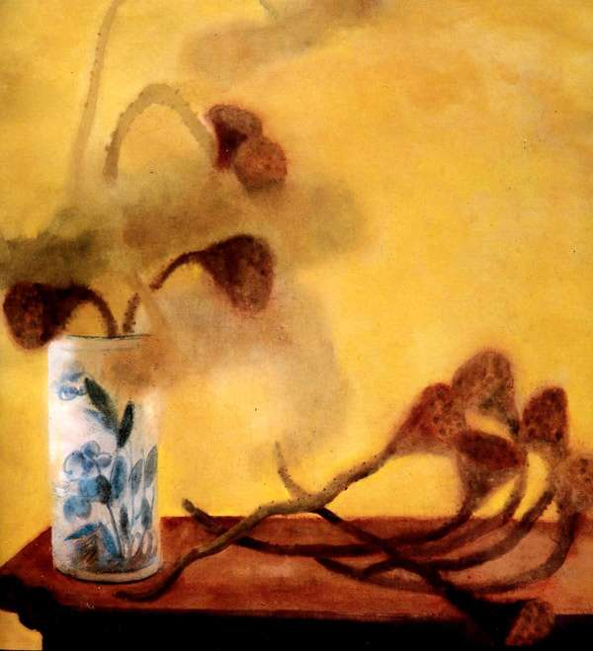

Slide 35
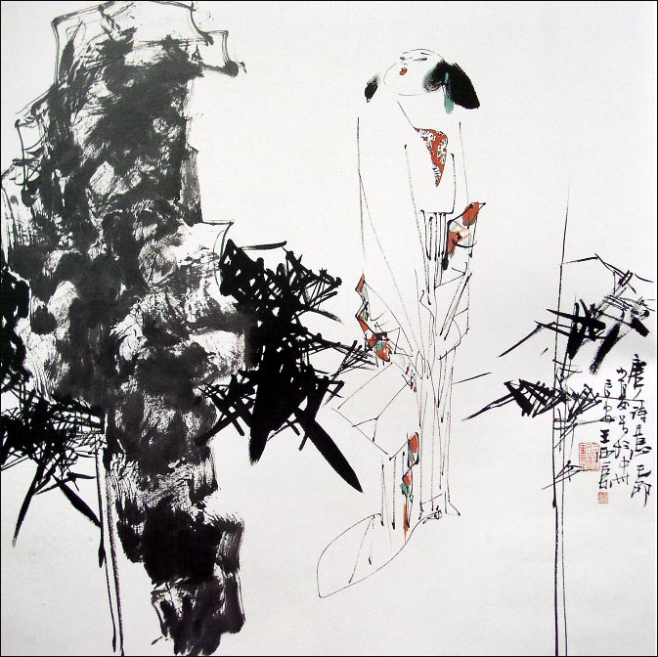

Slide 36
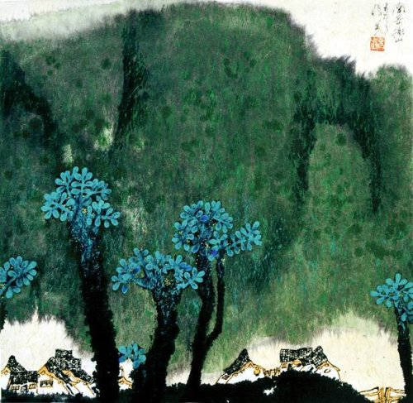

Slide 37
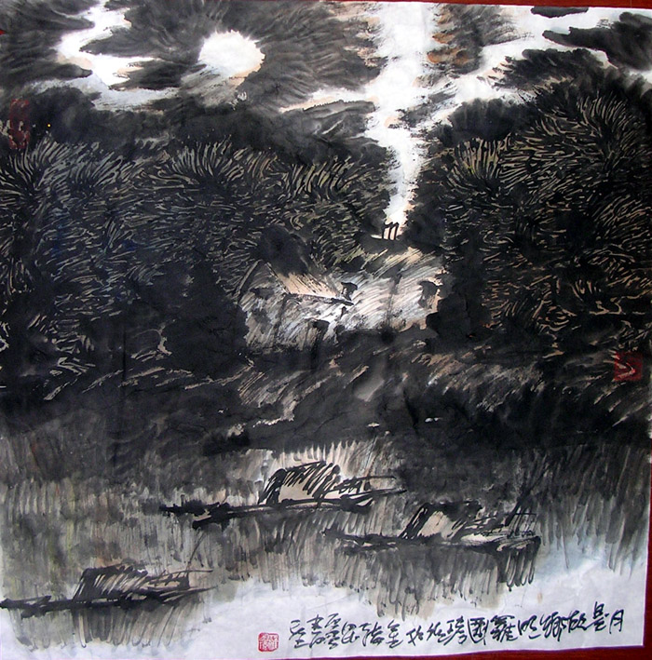

Slide 38
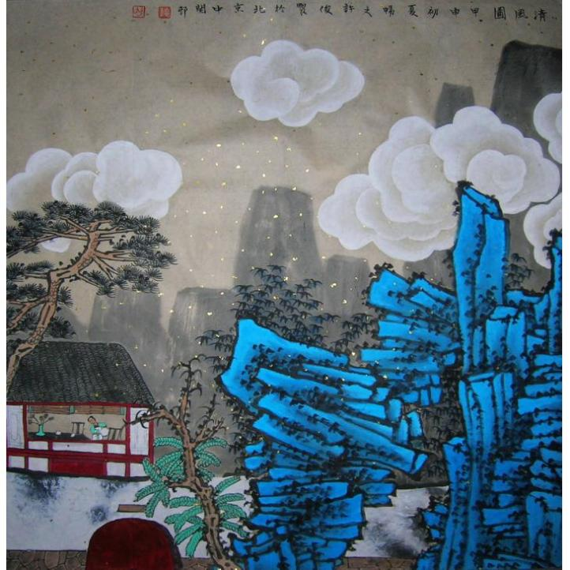

Slide 39
中国绘画是中国文化的重要组成部分，根植于民族文化土壤之中。它不单纯拘泥于外表形似，更强调神似。它以毛笔、水墨、宣纸为特殊材料，建构了独特的透视理论，大胆而自由地打破时空限制，具有高度的概括力与想象力，这种出色的技巧与手段，不仅使中国传统绘画独具艺术魄力，而且日益为世界现代艺术所借鉴，在东方以至世界艺术中都具有重要的地位与影响。难怪绘画大师毕加索说：“真正的艺术在东方。”

